Slide 1

T e a m : 3 조 ( 코로냥 )
코로나 19 관련하여 데이터를
이용한 빅데이터 추출 및 시각화
구 성 원 : 유인호 , 강석화 , 김승현
a
곽미선 , 곽철웅 , 유민재
2020. 03. 19 ~
04. 01

Slide 2

INDEX
01 / 개요 · 예방수칙
02 / 차트 1
· 코로나에 관하여
· 차트 타이틀
· 예방 수칙
· 차트 타이틀
03 / 차트 2
04 / 지도( Map )
· 차트 타이틀
· 기 능
· 차트 타이틀
· 코 드
T e a m : 3 조 ( 코 로 냥 )
Paragraph
Description
Deawoo JobAblity Development Academy

Slide 3
코로나(COVID-19) 란?
Deawoo JobAblity Development Academy
ATOM
PROJECT
● 개요
2019년 12월 중국 우한에서 처음 발생되어 이후 중국 전역과 전 세계로 확산된, 새로운 유형의 코로나 바이러스 에 의한 호흡기 감염질환이다. 2월 12일 세계보건 기구의 명칭 공식화에 따라 COVID-19( Co rona vi rus d isease-20 19 )로 명명하였다.
● 전염방식
COVID-19는 감염자의 비말(침방울)이 호흡기나 눈·코·입의 점막으로 침투될 때 전염된다. 여기서 비말감염은 감염자가 기침·재채기를 할 때 침 등의 작은 물방울(비말)에 바이러스·세균이 섞여 나와 타인에게 감염되는 것으로 통상 이동거리는 2m로 알려져 있다. 눈의 경우 환자의 침 등이 눈에 직접 들어가거나, 바이러스에 오염된 손으로 눈을 비비면 눈을 통해 전염될 수 있다.
● 감염증상
감염자 증상으로는 열,기침,호흡 곤란, 설사와 같이 경증에서 중증의 증상을 보일 수 있으며, 합병증이나 병을 가진 사람들,노인은 사망할 가능성이 크다. 잠복기는 세계보건기구(WHO)는 2~10일로 추정하였으며, 미국 질병통제예방국(CDC)는 2~14일로 추정하였다. 최대 잠복기로는 45일이라고도 밝혀졌다.
● 질병분류
법정감염병 : 제1급감염병 신종감염병증후군 질병 코드 : U07.1
● 치료
아직 백신이나 치료제는 없음. 따라서 환자의 증상에 따른 대증치료 진행
● 치명률
치명률은 1∼2%로 알려져 있으나 아직 확실하지 않음 단, 고령, 면역기능이 저하된 환자, 기저질환을 가진 환자가 주로 중증, 사망 초래
INDEX
1 ·
개요 / 예방수칙
2 ·
UI
TEMPLATE
3 ·
차트 2
COPYRIGHT (C) POWERPOINT DESIGNER PAPO ALL RIGHTS RESERVED.
4 ·
차트 2
5 ·
지도 ( Map )

Slide 4
예방 수칙
Deawoo JobAblity Development Academy
ATOM
PROJECT
INDEX
● 예방수칙
비누를 이용 하여 물에 30초 이상 꼼꼼히 자주 손 씻기! 평소 손 씻기를 생활화 하세요. 외출 후나 사람이 많이 모이는 장소를 다녀오신 후에는 반드시 손을 씻으세요. 기침이나 재채기 후에는 꼭 손을 씻으세요.
● 기침 등 호흡기 증상이 있을 경우 반드시 기침 예절준수! 특히 의료기관 방문 시 마스크를 착용하세요. 사람이 많이 모이는 장소 등을 방문 시 마스크를 착용하세요. 마스크가 없으면 기침이나 재채기 할 때 옷소매로 입과 코를 가리세요.
● 눈·코·입 만지지 않기!
중국 여행 후 14일 이내 발열 또는 호흡기 증상( 기침, 인후통 등) 폐렴이 발생한 경우 보건소 , 콜센터 ( 지역번호 * 120 또는 1339 ) 로 문의 선별 진료소에서 우선 진료받기 의료진에게 반드시 해외 여행 이력 알리기
1 ·
개요 / 예방수칙
2 ·
UI
TEMPLATE
3 ·
차트 2
COPYRIGHT (C) POWERPOINT DESIGNER PAPO ALL RIGHTS RESERVED.
4 ·
차트 2
5 ·
지도 ( Map )

Slide 5

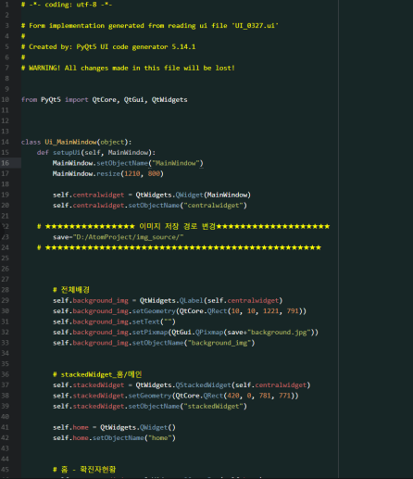
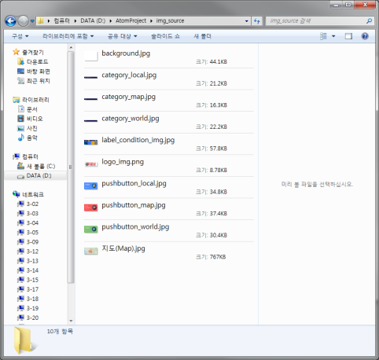
1. 메인 과 UI 분할
UI 코드 분해
Deawoo JobAblity Development Academy
ATOM
PROJECT
2. Code
3. 이미지 폴더 경로 지정
INDEX
1 ·
개요 / 예방수칙
2 ·
UI
TEMPLATE
3 ·
차트 2
COPYRIGHT (C) POWERPOINT DESIGNER PAPO ALL RIGHTS RESERVED.
4 ·
차트 2
5 ·
지도 ( Map )

Slide 6
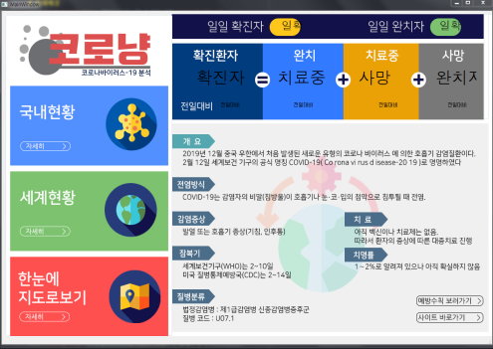
< 설 명 >
1 : 로고 이미지 & 홈,메인 버튼 기능
2 : 데이터 수집 및 출력 부분
3 : 버튼 기능
4 : 3번 View 창 초기화 및 최신화
5 : 페이지 전환
UI 기능 분석
Deawoo JobAblity Development Academy
ATOM
PROJECT
INDEX
1 ·
2
개요 / 예방수칙
1
2 ·
UI
3 ·
4
차트 2
3
COPYRIGHT (C) POWERPOINT DESIGNER PAPO ALL RIGHTS RESERVED.
4 ·
차트 2
5
5 ·
지도 ( Map )

Slide 7
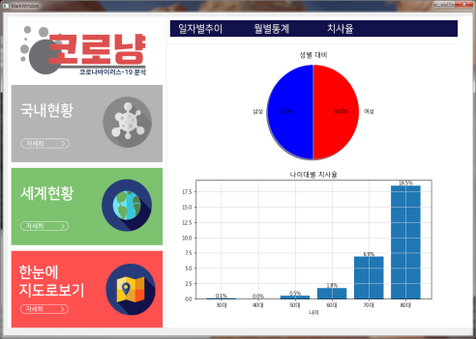
< 설 명 >
1 :
2 :
3 :
4 :
5 :
치사율
Deawoo JobAblity Development Academy
ATOM
PROJECT
INDEX
1 ·
개요 / 예방수칙
3
2 ·
UI
2
3 ·
4
차트 2
1
COPYRIGHT (C) POWERPOINT DESIGNER PAPO ALL RIGHTS RESERVED.
4 ·
차트 2
5
5 ·
지도 ( Map )

Slide 8
< 설 명 >
1 :
2 :
3 :
4 :
5 :
치사율
Deawoo JobAblity Development Academy
ATOM
PROJECT
INDEX
1 ·
개요 / 예방수칙
3
2 ·
UI
2
3 ·
4
차트 2
1
COPYRIGHT (C) POWERPOINT DESIGNER PAPO ALL RIGHTS RESERVED.
4 ·
차트 2
5
5 ·
지도 ( Map )

Slide 9
< 설 명 >
1 :
2 :
3 :
4 :
5 :
치사율
Deawoo JobAblity Development Academy
ATOM
PROJECT
INDEX
1 ·
개요 / 예방수칙
3
2 ·
UI
2
3 ·
4
차트 2
1
COPYRIGHT (C) POWERPOINT DESIGNER PAPO ALL RIGHTS RESERVED.
4 ·
차트 2
5
5 ·
지도 ( Map )

Slide 10
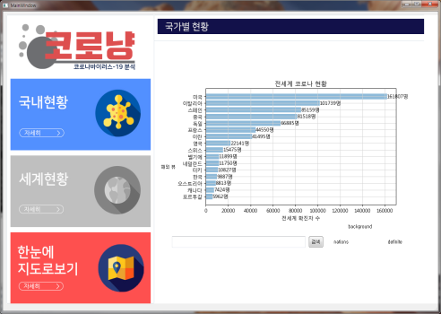
< 설 명 >
1 :
2 :
3 :
4 :
5 :
국외 확진자
Deawoo JobAblity Development Academy
ATOM
PROJECT
INDEX
1 ·
개요 / 예방수칙
3
2 ·
UI
2
3 ·
4
차트 2
1
COPYRIGHT (C) POWERPOINT DESIGNER PAPO ALL RIGHTS RESERVED.
4 ·
차트 2
5
5 ·
지도 ( Map )

Slide 11
Deawoo JobAblity Development Academy
ATOM
PROJECT
INDEX
1 ·
개요 / 예방수칙
2 ·
UI
TEMPLATE
3 ·
차트 2
COPYRIGHT (C) POWERPOINT DESIGNER PAPO ALL RIGHTS RESERVED.
4 ·
차트 2
5 ·
지도 ( Map )

Slide 12

PRESENTATION
POWERPOINT DESIGNER
THANK YOU
POWERPOINT DESIGN & TEMPLATE
PAPO PPT TEMPLATE SHARE
Facebook@consultist
Instagram@pic.slow
COPYRIGHT (C) POWERPOINT DESIGNER PAPO ALL RIGHTS RESERVED.

Slide 13
빅데이터 추출 및 시각화
코로냥
20.03.19. ~ 20.04.01.
유인호 , 강석화 , 김승현, 곽미선 , 곽철웅 , 유민재
Notes:
메인페이지

Slide 14
INDEX
01
02
03
04
05
06
프로젝트 소개
팀원소개
프로그램
패키지
개요
코로나란?
예방수칙
UI
차트
국내현황
세계현황
지도
질의응답
Notes:
목차

Slide 15
1-1 프로젝트 소개
현 시국 코로나 상황에 대해 정확한 정보전달을 목적으로
한눈에 파악하기 쉽게 만들었다.
PC환경
구축환경 : 윈도우7
개발환경 : 파이썬, 아나콘다, 아톰
사용 api :네이버, 코로나19, 외교부
사용 모듈 : 패키지 이름만 쓰는걸로
Notes:
프로그램을 왜 만들었을까?
코로나를 이겨내고자 하는 취지에서 시작되었따.

Slide 16
1-2 팀원소개
PART 1
PART 2
PART 3
유 인 호
강 석 화
김 승 현
팀장
기획 및 설계
gitHub 관리
개요 및 예방수칙
프로젝트 발표
부팀장
메인
국내현황
gitHub 관리 서브
메인
지도시각화
데이터수집
곽 미 선
곽 철 웅
유 민 재
팀장
기획 및 설계
gitHub 관리
개요 및 예방수칙
프로젝트 발표
서브메인
해외현황
성별
서브메인
데이터수집
구글링
Notes:
팀원소개

Slide 17




1-3 프로그램
Notes:
사용프로그램
파이썬

Slide 18
1-4 패키지
석화,철웅 : matplotlib , bs4-BeautifulSoup , PyQt5
승현,민재 : folium , json
Matplotlib : 차트 시각화
Matplotlib는 파이썬에서 자료를 차트(chart)나 플롯(plot)으로 시각화(visulaization)하는 패키지이다.
Matplotlib는 다음과 같은 정형화된 차트나 플롯 이외에도 저수준 api를 사용한 다양한 시각화 기능을 제공한다.
Chart를 시각화 하는데 사용
--------------------------------------------------------------------------------
BeautifulSoup : 데이터 수집
BeautifulSoup 은 HTML 및 XML 파일에서 원하는 데이터를 손쉽게 Parsing 할 수 있는 Python 라이브러리입니다.
웹 에 존재하는 데이터를 수집을 하는데 사용
--------------------------------------------------------------------------------
PyQt5 : UI관련 위젯
PyQt5는 Qt5 어플리케이션 프레임워크에 대한 파이썬 버전입니다.
Qt는 플랫폼에 관계없이 다양한 기능을 포함하는 C++ 라이브러리이자 개발툴입니다.
UI 관련 Widgets 을 사용하기 위해 사용
--------------------------------------------------------------------------------
Folium
Folium은 Leaflet.js를 이용하여 위치 좌표계 값을 지도 위에 시각화할 수 있다.
왜썻는지
지도를 시각화 하기 위해 사용하였고 자동으로 html 파일로 변환하여 지도에 색상 설정 가능
--------------------------------------------------------------------------------
JSON
JavaScript Object Notation라는 의미의 축약어로
데이터를 저장하거나 전송할 때 많이 사용되는 경량의 DATA 교환 형식
이 형식은 사람이 읽고 쓰기에 용이하며, 기계가 분석하고 생성함에도 용이하다.
지도에 대한 세세한 디테일(크기, 구역, 범위) 설정하기 위해 사용
Notes:
석화,철웅 : matplotlib , bs4-BeautifulSoup , PyQt5
승현,민재 : folium , json
Matplotlib : 차트 시각화
Matplotlib는 파이썬에서 자료를 차트(chart)나 플롯(plot)으로 시각화(visulaization)하는 패키지이다.
Matplotlib는 다음과 같은 정형화된 차트나 플롯 이외에도 저수준 api를 사용한 다양한 시각화 기능을 제공한다.
Chart를 시각화 하는데 사용
--------------------------------------------------------------------------------
BeautifulSoup : 데이터 수집
BeautifulSoup 은 HTML 및 XML 파일에서 원하는 데이터를 손쉽게 Parsing 할 수 있는 Python 라이브러리입니다.
웹 에 존재하는 데이터를 수집을 하는데 사용
--------------------------------------------------------------------------------
PyQt5 : UI관련 위젯
PyQt5는 Qt5 어플리케이션 프레임워크에 대한 파이썬 버전입니다.
Qt는 플랫폼에 관계없이 다양한 기능을 포함하는 C++ 라이브러리이자 개발툴입니다.
UI 관련 Widgets 을 사용하기 위해 사용
--------------------------------------------------------------------------------
Folium
Folium은 Leaflet.js를 이용하여 위치 좌표계 값을 지도 위에 시각화할 수 있다.
왜썻는지
지도를 시각화 하기 위해 사용하였고 자동으로 html 파일로 변환하여 지도에 색상 설정 가능
--------------------------------------------------------------------------------
JSON
JavaScript Object Notation라는 의미의 축약어로
데이터를 저장하거나 전송할 때 많이 사용되는 경량의 DATA 교환 형식
이 형식은 사람이 읽고 쓰기에 용이하며, 기계가 분석하고 생성함에도 용이하다.
지도에 대한 세세한 디테일(크기, 구역, 범위) 설정하기 위해 사용

Slide 19
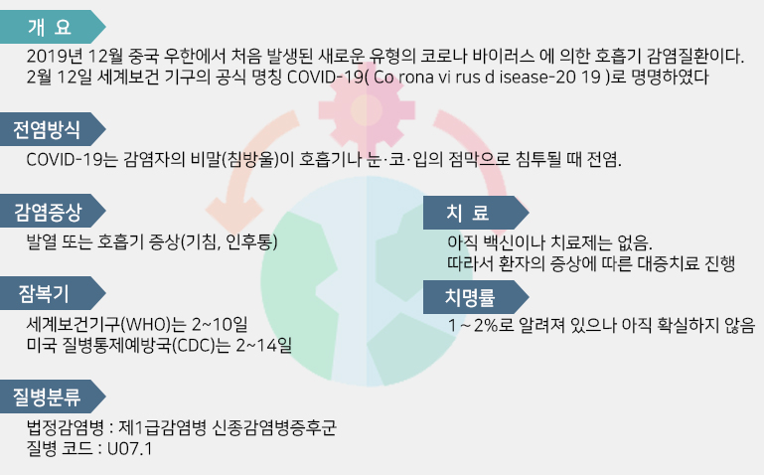
2-1 개요
코로나바이러스 (COVID-19)
Notes:
코로나란?
개요

Slide 20
2-1 예방수칙
● 예방수칙
비누를 이용 하여 물에 30초 이상 꼼꼼히 자주 손 씻기! 평소 손 씻기를 생활화 하세요. 외출 후나 사람이 많이 모이는 장소를 다녀오신 후에는 반드시 손을 씻으세요. 기침이나 재채기 후에는 꼭 손을 씻으세요.
● 기침 등 호흡기 증상이 있을 경우 반드시 기침 예절준수! 특히 의료기관 방문 시 마스크를 착용하세요. 사람이 많이 모이는 장소 등을 방문 시 마스크를 착용하세요. 마스크가 없으면 기침이나 재채기 할 때 옷소매로 입과 코를 가리세요.
● 눈·코·입 만지지 않기!
중국 여행 후 14일 이내 발열 또는 호흡기 증상( 기침, 인후통 등) 폐렴이 발생한 경우 보건소 , 콜센터 ( 지역번호 * 120 또는 1339 ) 로 문의 선별 진료소에서 우선 진료받기 의료진에게 반드시 해외 여행 이력 알리기
Notes:
예방수칙 설명

Slide 21
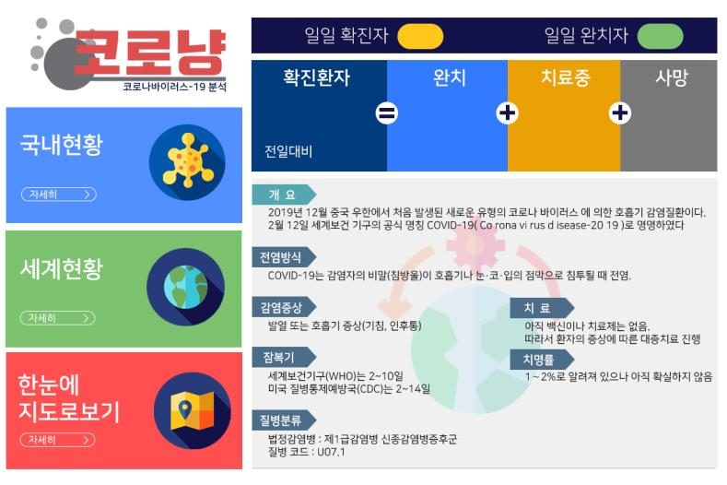
3-1 UI
Notes:
UI구성

Slide 22



3-2 코드분해
1. 메인 과 UI 분할
UI 코드 분해
2. Code
3. 이미지 폴더 경로 지정
Notes:
UI구성

Slide 23
MainWindow | centralwidget | background_img (배경이미지) |  |  |  | groupBox | stackedWidget
 |  | group_pushButton | pushButton_local (국내현황) |  |  | Label | Qwidget
 |  |  | pushButton_logo (타이틀/로고/홈버튼) |  |  |  | pushButton
 |  |  | pushButton_map (지도현황)
 |  |  | pushButton_world (세계현황)
 |  | stackedWidget changeMain_0 changeMain_1 | home (홈화면/시작화면) | group_condition (확진자현황) | label_condition_img (배경이미지 / 없어질수도 있음)
 |  |  |  |  | label_con_1 | 일일확진자
 |  |  |  |  | label_con_2 | 일일완치자
 |  |  |  |  | label_con_3 | 확진자
 |  |  |  |  | label_con_4 | 완치자
 |  |  |  |  | label_con_5 | 치료중
 |  |  |  |  | label_con_6 | 사망
 |  |  |  |  | label_con_7 | 전일대비 확진자
 |  |  |  |  | label_con_8 | 전일대비 완치자
 |  |  |  |  | label_con_9 | 전일대비 치료중
 |  |  |  |  | label_con_10 | 전일대비 사망
 |  |  |  | home_view_part | home_view_part_1 (개요) | label_home_view_part_1
 |  |  |  |  |  | pb_home_part1_1
 |  |  |  |  |  | pb_home_part1_2
 |  |  |  |  | home_view_part_2 (예방수칙) | label_home_view_part_2
 |  |  |  |  |  | pb_home_part2
 |  |  | main (메인출력화면) | main_category (상단 카테고리) changeCategory_0 changeCategory_1 changeCategory_2 | page_local (국내현황-카테고리) | group_category_local | label_local_img | 배경
 |  |  |  |  |  |  | pushButton_category_local_1 | 일자별 집계
 |  |  |  |  |  |  | pushButton_category_local_2 | 월별 집계
 |  |  |  |  |  |  | pushButton_category_local_3 | 치사율
 |  |  |  |  |  | stackedWidget_local_view changeLocalView_0/1/2 | page_local_view_1
 |  |  |  |  |  |  | page_local_view_2
 |  |  |  |  |  |  | page_local_view_3
 |  |  |  |  | page_world (해외현황-카테고리) | label_world_view |  | 차트출력
 |  |  |  |  |  | group_category_world | label_world_img
 |  |  |  |  |  |  | pushButton_category_world
 |  |  |  |  | page_map (지도-카테고리) | webEngine_map_view |  | 지도뷰
 |  |  |  |  |  | group_category_map | label_map_img
 |  |  |  |  |  |  | pushButton_category_map

Slide 24
3-3 기능설명
< 설 명 >
1 : 로고 이미지 & 홈,메인 버튼 기능
2 : 데이터 수집 및 출력 부분
3 : 버튼 기능
4 : 3번 View 창 초기화 및 최신화
5 : 페이지 전환
Notes:
UI 기능설명

Slide 25
4-1 차트-국내
Notes:
국내현황 1

Slide 26
4-2 차트-세계
Notes:
세계현황 1

Slide 27
5-1 지도
Notes:
지도

Slide 28
END
Q & A
Notes:
질의응답

Slide 29
END
Thank you
Notes:
질의응답

